Slide 1

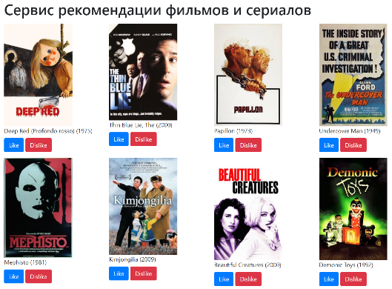


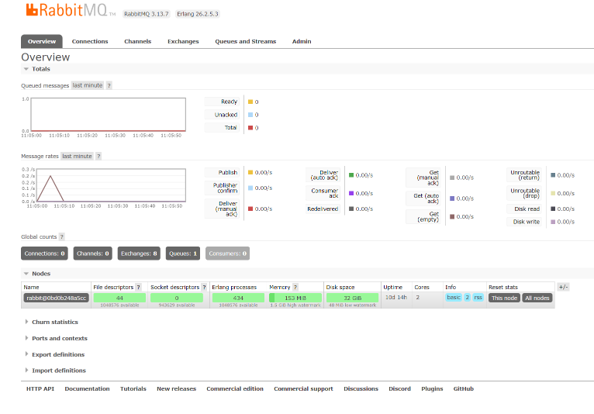
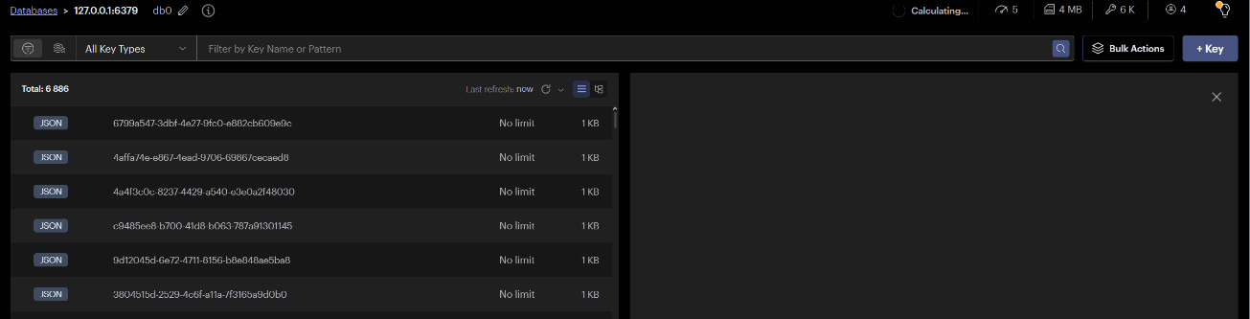


Backend
Frontend
WEB interface
Ставит фильму like/dislike
Асинхронно добавляет события в очередь
Отправка события interact
{user_id:id,
action:like
Item_id: id}
Event collector
Читает очередь событий
RabbitMQ
Запись истории взаимодействий
Add items
Фильтрует уже оцененные и возвращает рекомендации
Regular pipeline
Recommendations
Сохранение данных из очереди
Redis
Генерация и запись рекомендаций

